Slide 1


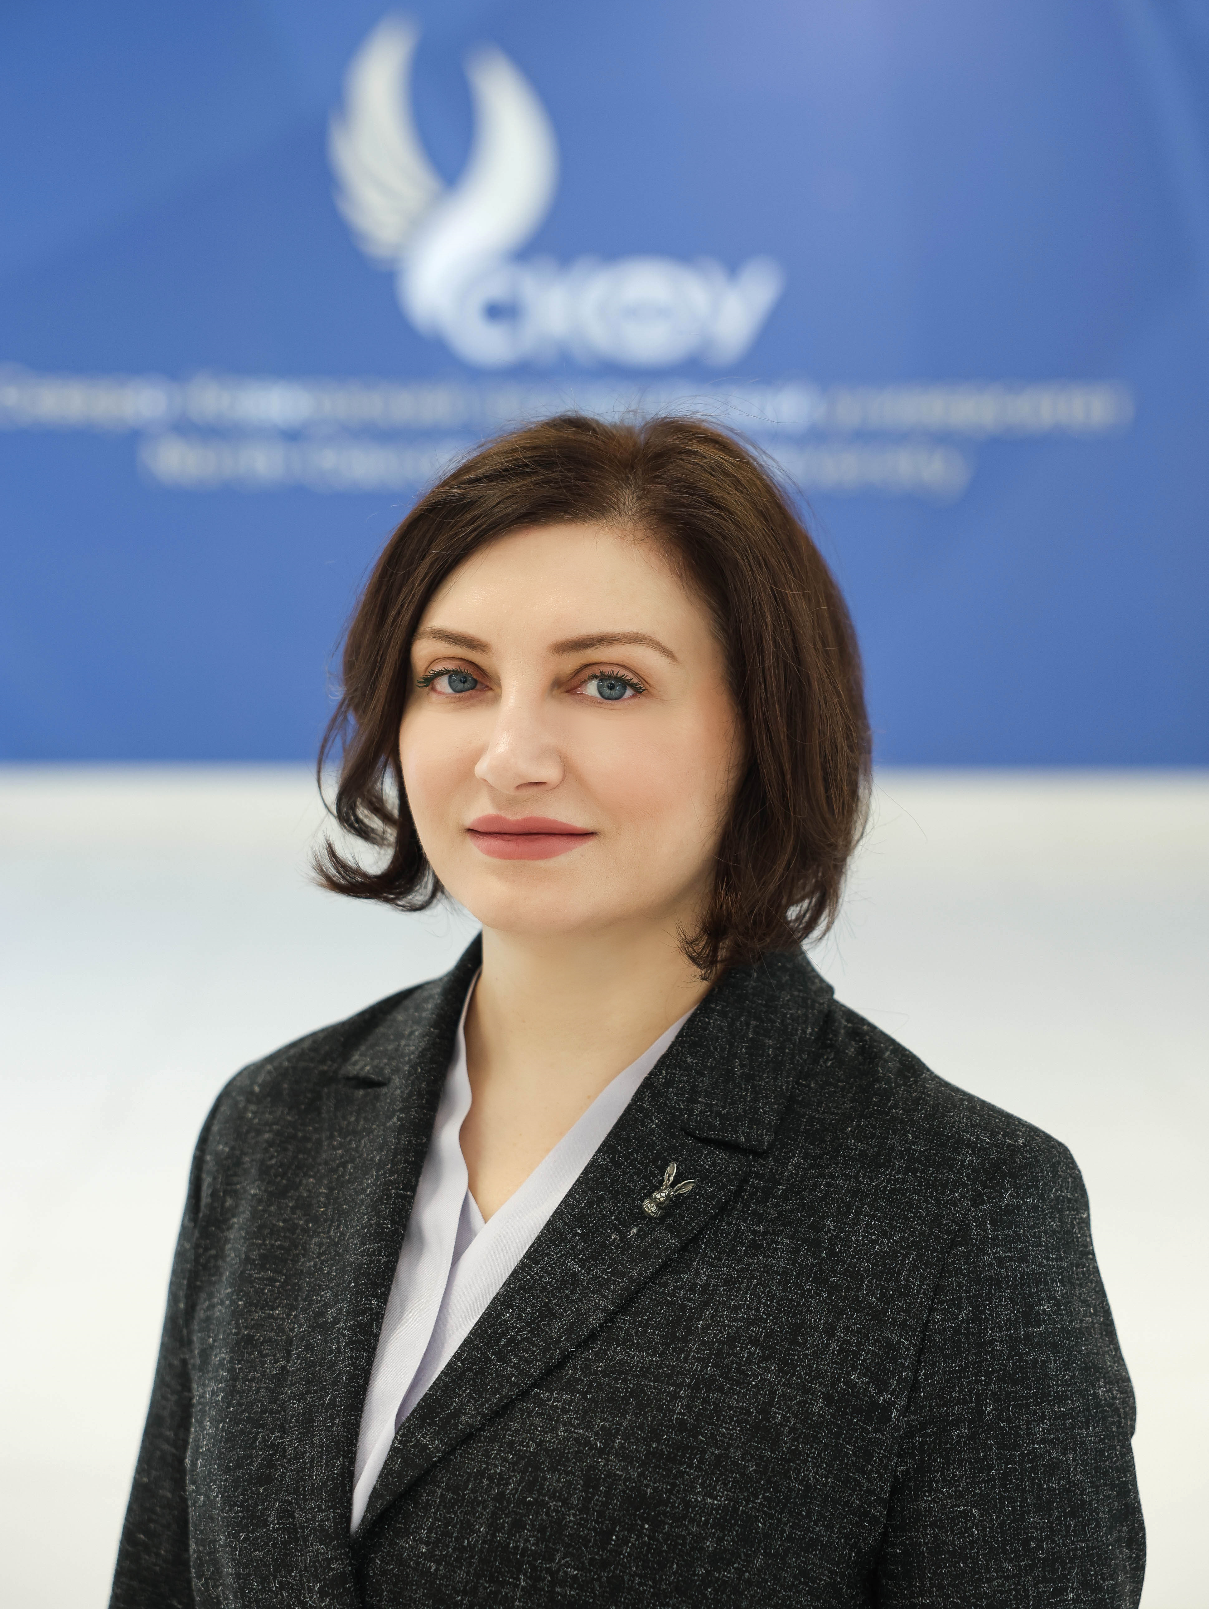

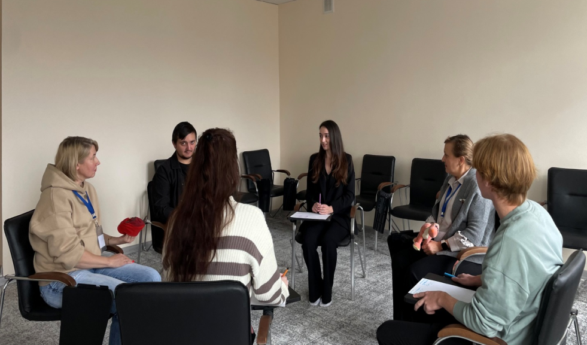
Отчет о деятельности Психологической клиники психолого-педагогического факультета
Руководитель: Белашева И.В., заведующий кафедрой общей психологии и психологии личности

Slide 2
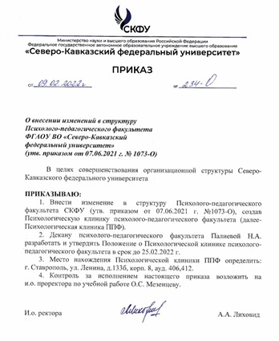
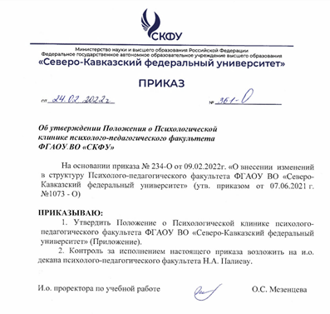
Приказы о деятельности
Психологической клиники

Slide 3
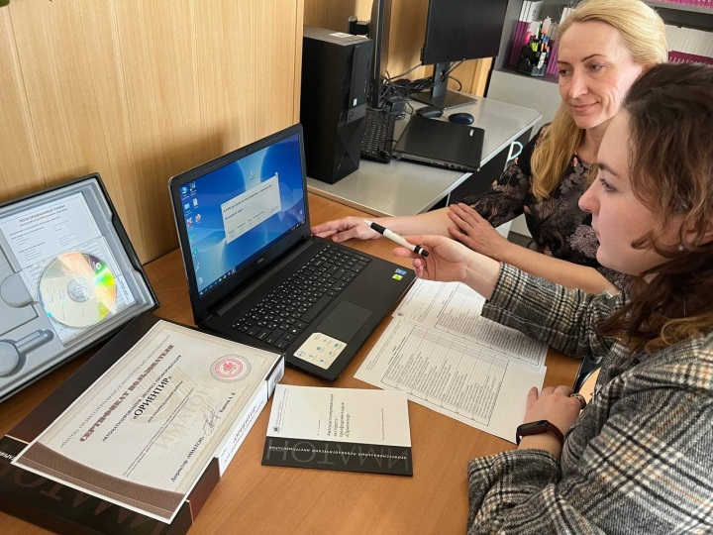
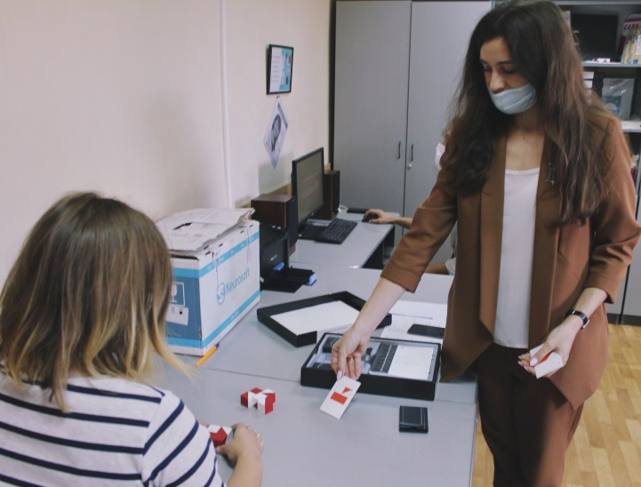
Задачи Психологической клиники
Проведение практических и лабораторных учебных занятий, производственной практики, выполнение курсовых и выпускных квалификационных работ студентов в соответствии с учебными планами направлений подготовки 37.03.01 Психология, 37.04.01 Психология, 37.05.02 Психология служебной деятельности, 5.3.1 Общая психология, психология личности, история психологии, 5.3.4. Педагогическая психология, психодиагностика цифровых образовательных сред, 5.3.7. Возрастная психология
Осуществление профориентационной, научной, экспертной, диагностической, консультативной, психопрофилактической и тренинговой деятельности с привлечением психологов-практиков и специалистов смежных областей и возможностью стажировок бакалавров, магистрантов и аспирантов СКФУ, а также обучающихся из других вузов
Обеспечение базы для организации научных исследований студентов и аспирантов СКФУ, а также молодых ученых из других вузов
Поддержка сотрудничества и расширение связей с научным профессиональным психологическим сообществом, в том числе на международном уровне
Проведение иных мероприятий, связанных с профилем деятельности психологической клиники

Slide 4
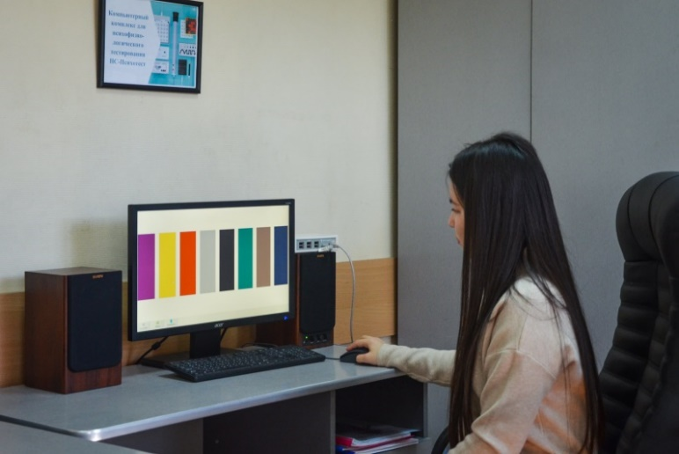
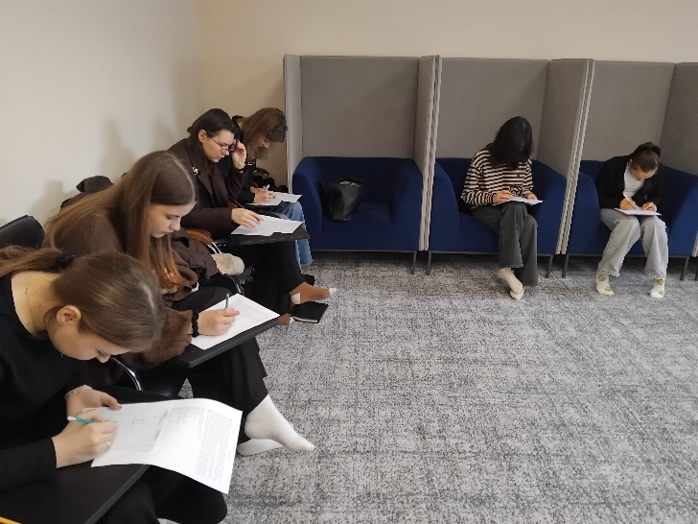
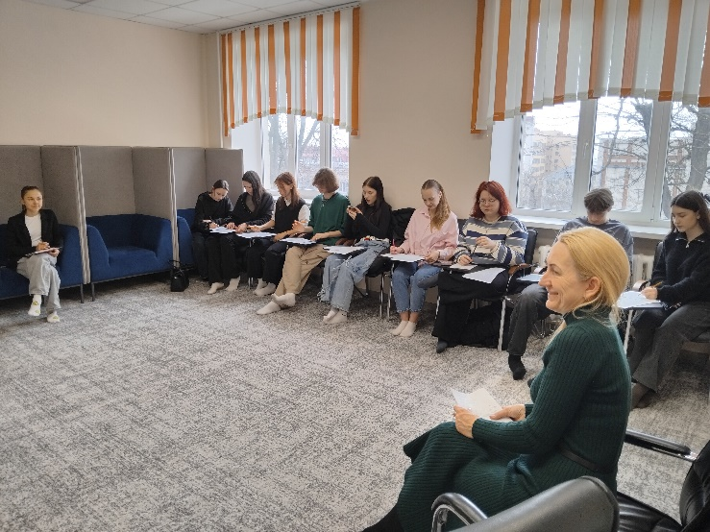
В рамках учебной деятельности
Проведено 308 часов практических и лабораторных занятий на основных ОП
2026 год – 74 часа занятий (планируется 64 часов занятий)
2025 год – 234 часа занятий
Практические занятия на дополнительных ОП
2025 год – 72 часа занятий

Slide 5
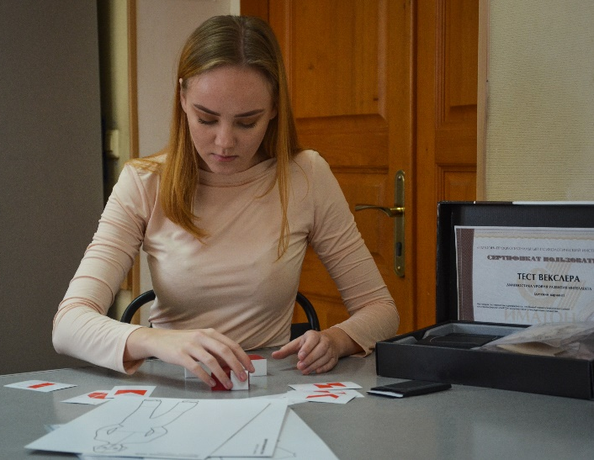
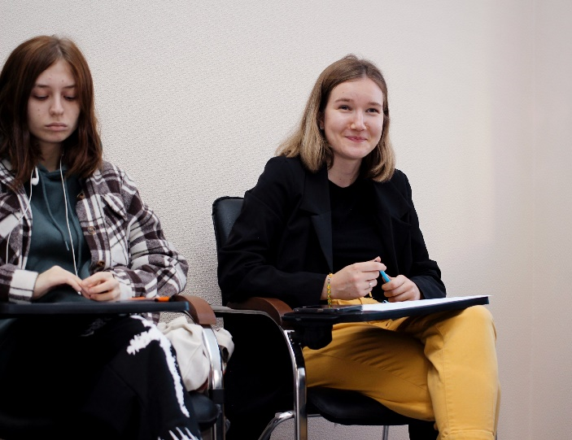
Информация о проведении практик
Год | Направление подготовки | Вид практики | Количество человек
2025 | 37.03.01 | Учебно-ознакомительная | 2
 |  | Научно-исследовательская (квалификационная) | 2
 |  | Преддипломная | 1
 | 37.05.02 | Научно-исследовательская работа | 3
 |  | Преддипломная | 3
 | 37.04.01 | Педагогическая | 5
 |  | Научно-исследовательская (квалификационная) | 2
 |  | Преддипломная | 2

Slide 6
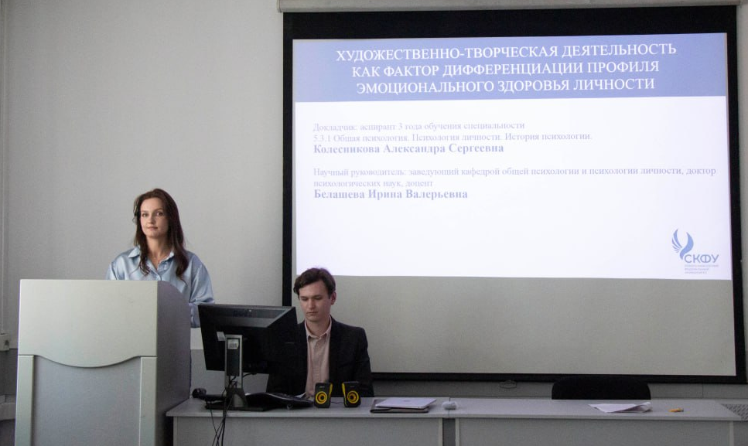
Организация научных исследований
студентов и аспирантов СКФУ
В 2025 году 9 курсовых работ
В 2025 году 6 выпускных квалификационных работ
Организация эмпирических исследований в рамках подготовки диссертационных работ аспирантов кафедры общей психологии и психологии личности
Колесникова А.С.
Тема: «Художественно-творческая деятельность как ресурс эмоционального здоровья личности»
Михалев А.Г.
Тема: «Представления о дружбе и друге у подростков в условиях виртуальных коммуникаций: исследовательская модель»

Slide 7
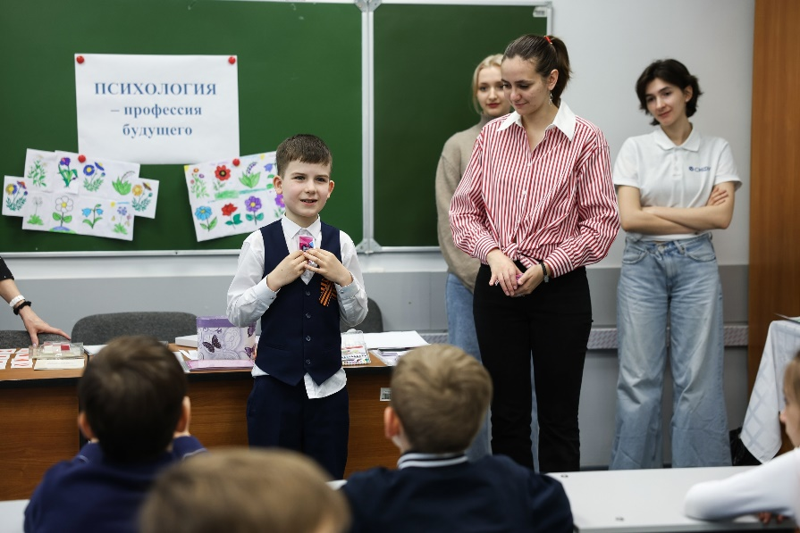
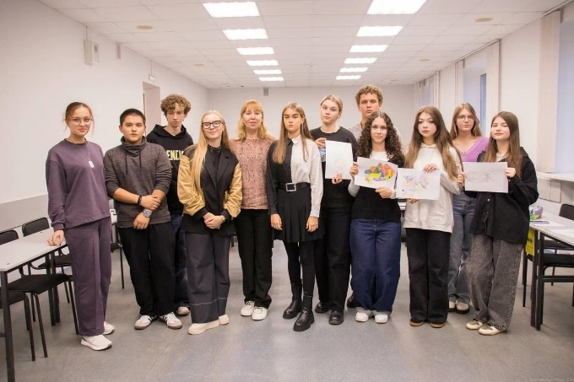
Профориентационная деятельность
в 2025 году – 9 экскурсий для школьников
в 2026 году – 2 экскурсии для школьников
11 апреля 2025 года - День открытых дверей ППФ
Участники: 30 студентов ППФ, более 150 школьников из МБОУ СОШ № 14, 25, г. Ставрополя.
практические мастер-классы
интерактивные лекции
игры

Slide 8
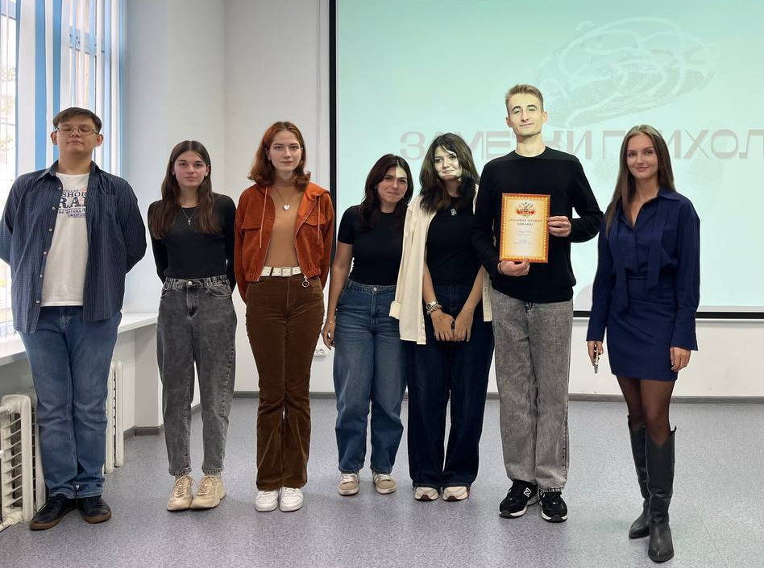
В рамках научной деятельности
Круглые столы и мастер-классы
Апробация коррекционно-развивающих технологий и психодиагностических методик
Научно-познавательные квесты
Диагностические мониторинги, форсайт-сессии, фокус-группы
День науки
День психического здоровья - просветительский квиз «Заметки психолога»
Ежегодная международная научно-практическая конференция «Психологическое здоровье личности: теория и практика»
Фестиваль науки СКФУ «Наука 0+»
День психолога - тематический кейс-квест

Slide 9


Количество человек

Slide 10

Приносящая доход деятельность

Slide 11


Новости Психологической клиники
Telegram-канал
Страница Психологической клиники на сайте ППФ

